Slide 1
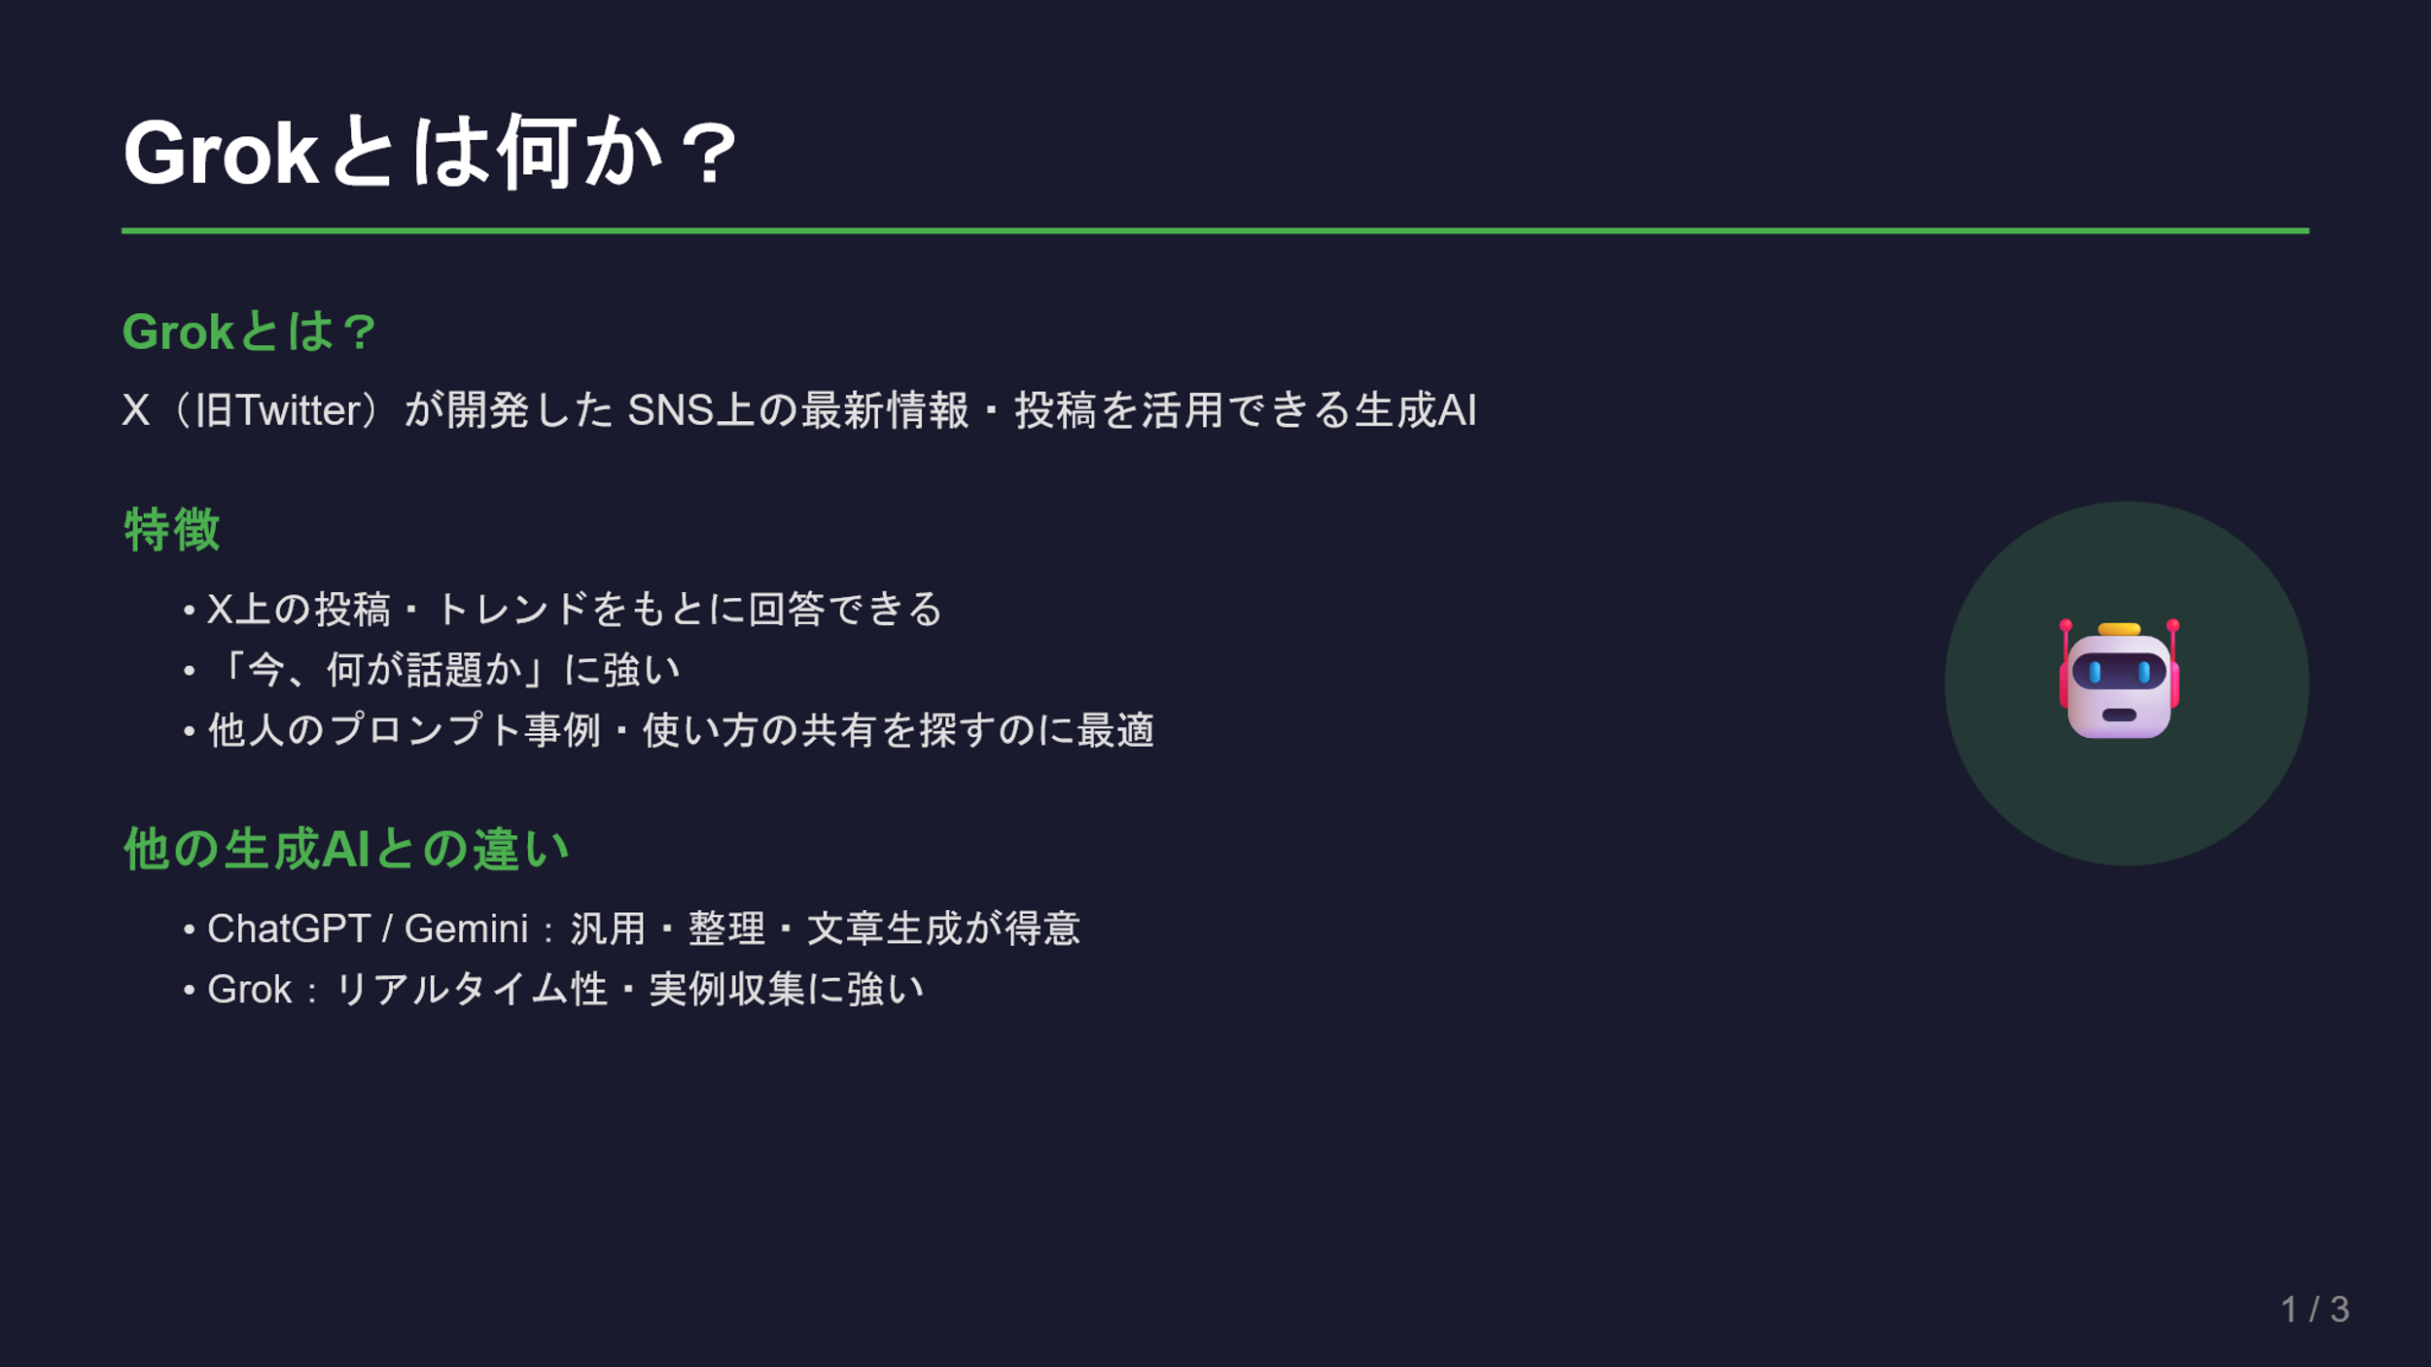

Slide 2
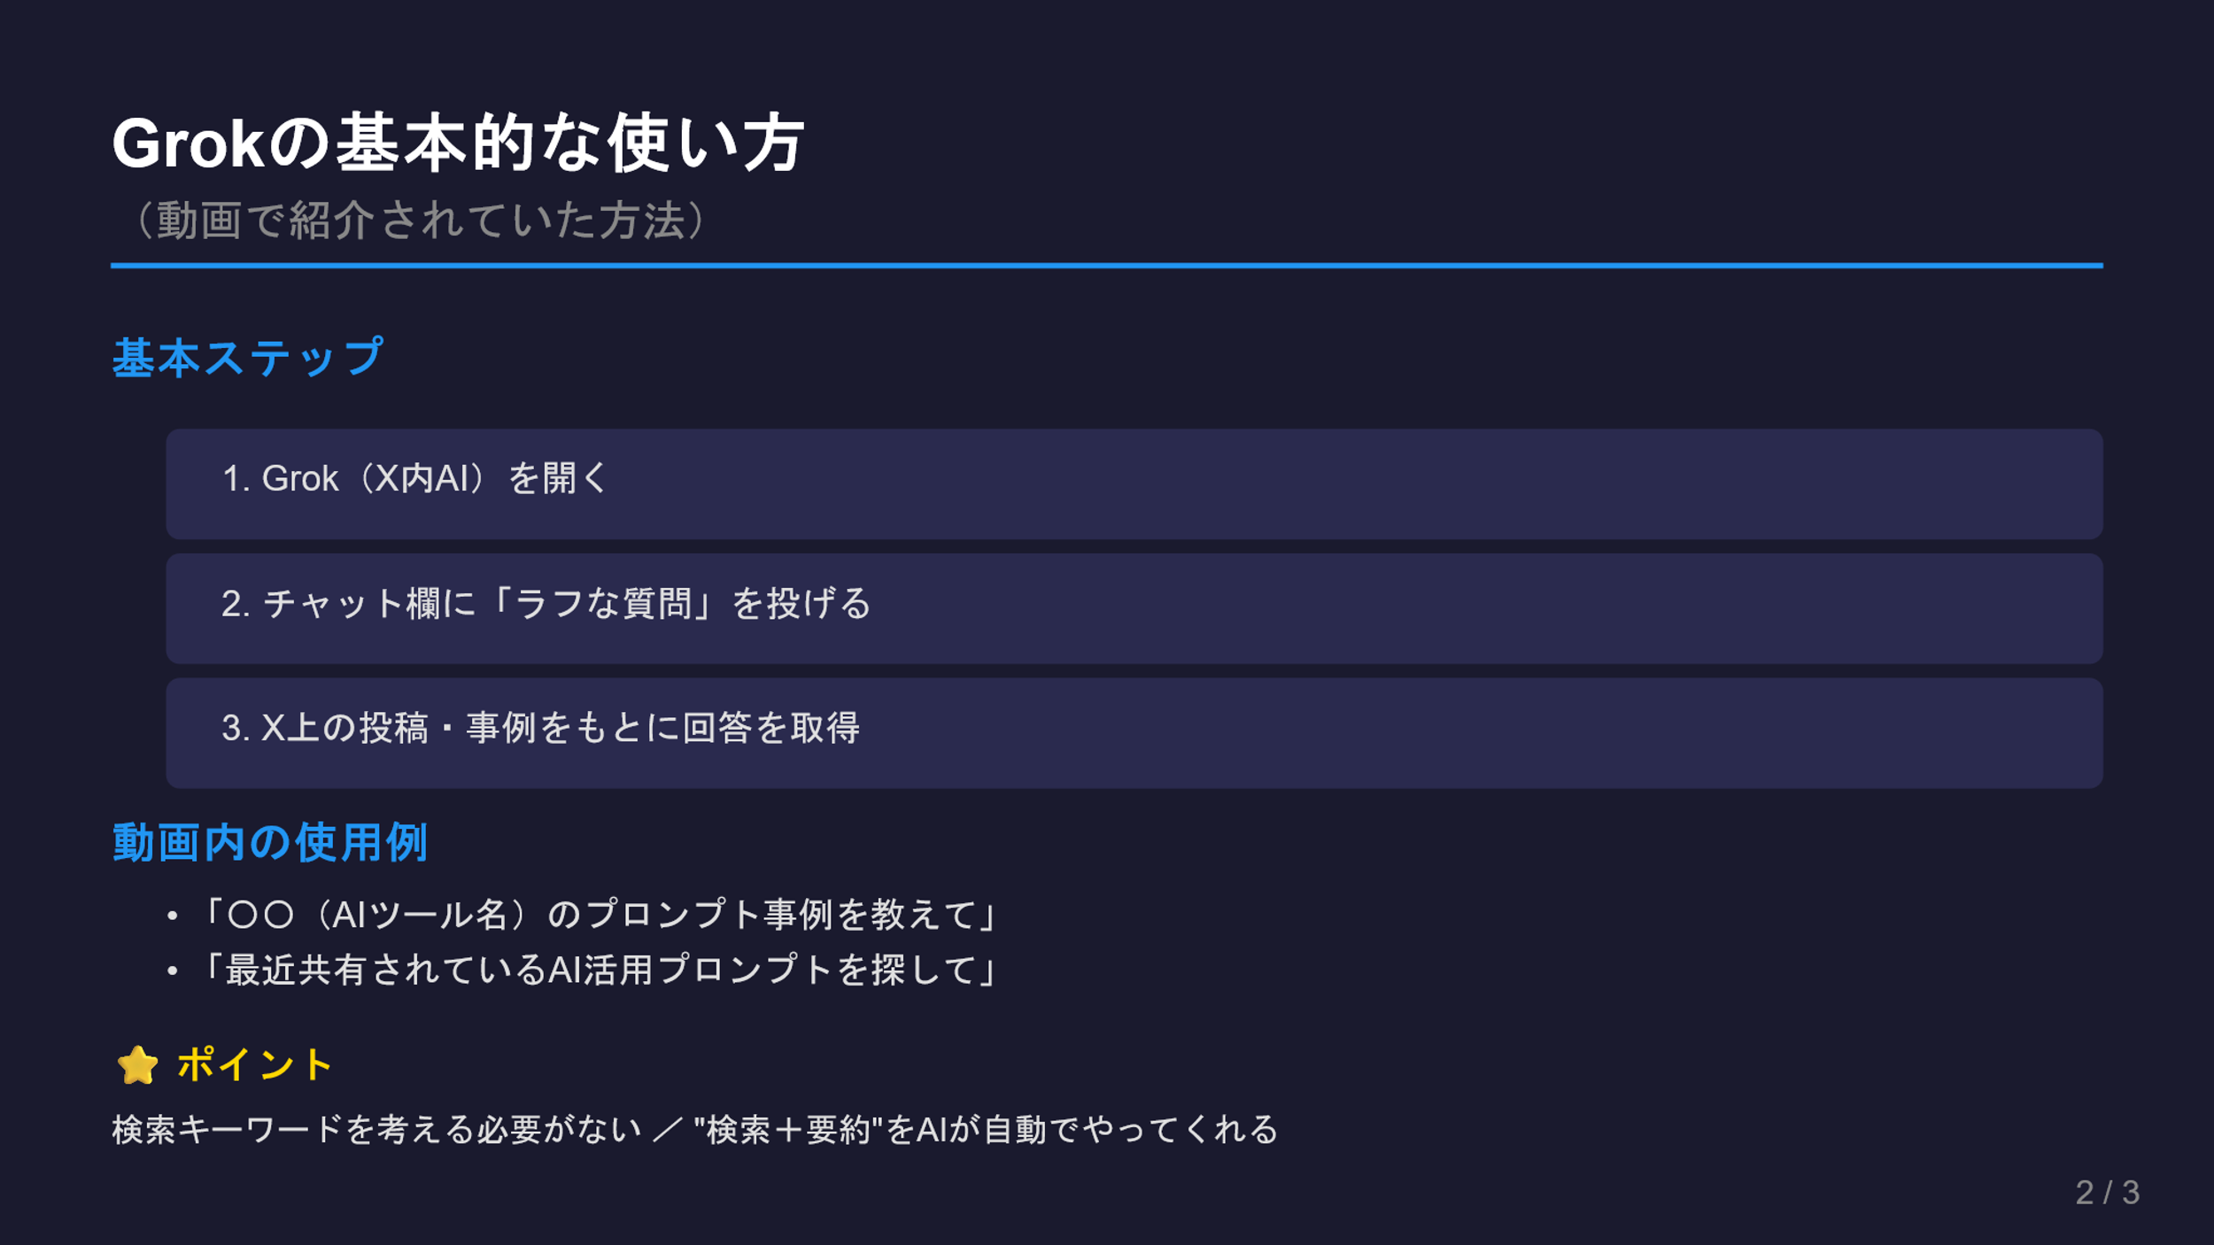

Slide 3
Grokの効果的な活用ポイント
（注意点込み）
おすすめの使いどころ
• 他人のプロンプト事例を集めたいとき
• 最新トレンド・流行中のAI活用を知りたいとき
• 自分のプロンプト改善のヒント探し
⚠️ 注意点（動画内での指摘）
• そのままコピペするだけではスキルが身につかない
• 「自分の目的に合わせてどう使うか」を考えることが重要
正しい使い方の考え方
Grokで「素材」を集め、ChatGPT / Geminiで「整理・仕上げ」をする
まとめ
Grokは「探すAI」、ChatGPTは「整えるAI」
3 / 3

